Slide 1
Начальная школа - детский сад № 115
Система дидактических принципов
деятельностного метода обучения
Л.Г.Петерсон
(технология «Ситуация» для дошкольников)
21 декабря 2018 год

Slide 2
Деятельностный метод обучения?

Slide 3
Метод обучения, при котором обучающийся не получает знания в готовом виде, а добывает их сам в процессе собственной познавательной деятельности называется
деятельностным методом

Slide 4
Какие условия необходимы для
того, чтобы обеспечить
собственную познавательную
деятельность обучающегося?

Slide 5
Как обучать?
Дидактика - это
раздел науки педагогики, представляющий собой теорию обучения и образования, отвечающий на вопрос: «Как обучать?»
Принцип –это
исходное положение какой-нибудь теории, программы
Дидактические принципы – это
психолого - педагогические условия реализации технологии, программы

Slide 6
Дидактические принципы
основополагающие требования к практической организации учебного процесса

Slide 7
Цель семинара
Формирование представления
о дидактических принципах
деятельностного метода
обучения (технологии «Ситуация»)

Slide 8
Какие принципы определяли реализацию
наглядно-иллюстративного метода
(объяснительный метод)?

Slide 9
Дидактические принципы
Наглядно-иллюстративный метод
Наглядности Доступности Научности Преемственности Системности Сознательного усвоения знаний

Slide 10
Система дидактических принципов Л.Г. Петерсон
Деятельности
Непрерывности
Целостности
Психологической комфортности
Минимакса
Вариативности
Творчества
На основе какой теории определены принципы реализации ДСДМ Л.Г. Петерсон?

Slide 11
На основе общей теории деятельности
(Г.П. Щедровицкий, О.С. Анисимов и др.)
построена технология
деятельностного метода обучения
Л.Г. Петерсон
для дошкольников
технология «Ситуация»

Slide 12
Какой из названных дидактических
принципов является, на ваш взгляд,
основополагающим для дошкольного
образования?
Почему?

Slide 13

Принцип психологической комфортности

Slide 14
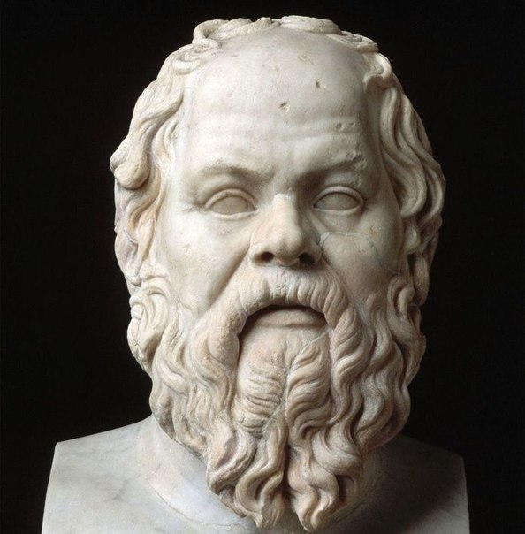
«Научиться играть на флейте можно только играя самому»
греческий философ Сократ

Slide 15


Система дидактических
принципов
Принцип
психологической комфортности
Принцип
непрерывности
Принцип целостного
представления о мире
Принцип минимакса
Принцип
деятельности
Принцип
вариативности
Принцип
творчества

Slide 16
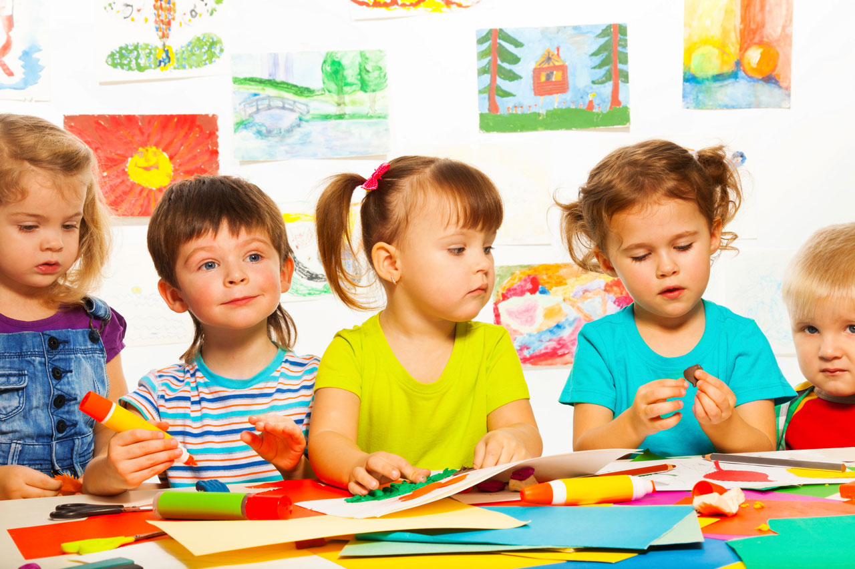
Какие условия обеспечивают психологическую комфортность в образовательном процессе?

Slide 17
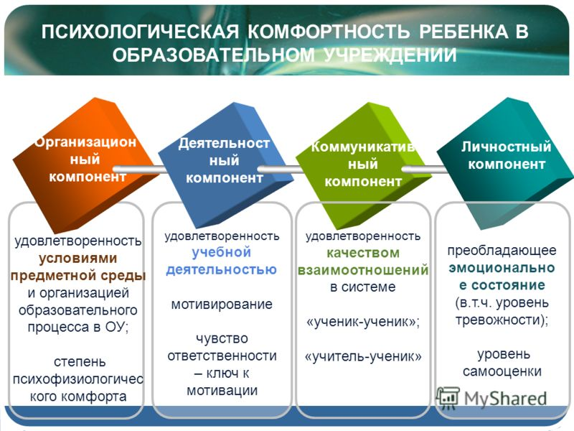
Удовлетворённость
деятельностью
Мотивирование
Игровая деятельность (парная, групповая)
Выбор партнёра по интересам, по гендерному признаку
Удовлетворённость качеством взаимоотношений в системе
«ребёнок-ребёнок»
«педагог – обучающийся»

Slide 18
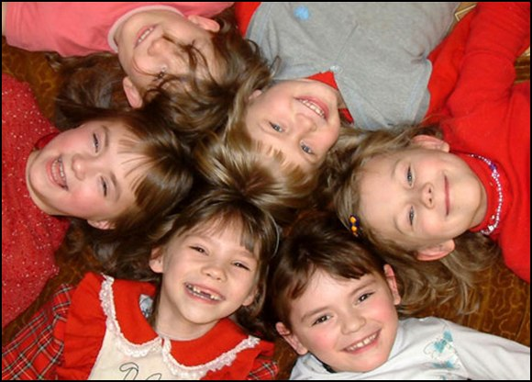
Принцип психологической комфортности
обеспечивает
снятие стрессообразующих факторов образовательного процесса
создание в детском коллективе доброжелательной атмосферы, основанной на реализации идей педагогики сотрудничества
развитие диалоговых форм общения

Slide 19
Комфортное пребывание в детском саду
ребёнок должен чувствовать себя нужным;
дети не должны бояться ошибок, неудач;
необходимо принимать все ответы детей (по возможности);
если предложенный ребенком ответ «не подходят», взрослый старается подвести его к тому, чтобы он сам убедился в этом;
необходимо грамотное расположение детей в пространстве;
возможность свободного их перемещения;
чередование видов деятельности;
дети должны видеть свою «детскую» цель.

Slide 20
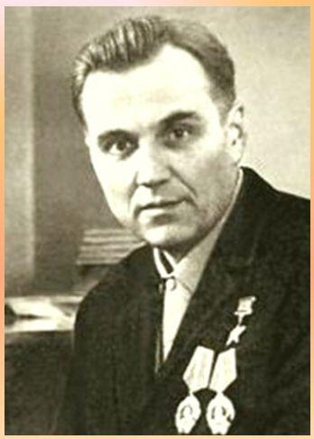
«Ребёнок – удивительное существо.
Если вы не научили его смеяться, радостно удивляться, сочувствуя, желая добра, если вы не сумели вызвать у него мудрую и добрую улыбку, он будет смеяться злобно, смех его будет насмешкой».
В.А. Сухомлинский
советский педагог, писатель, публицист,
создатель народной педагогики

Slide 21
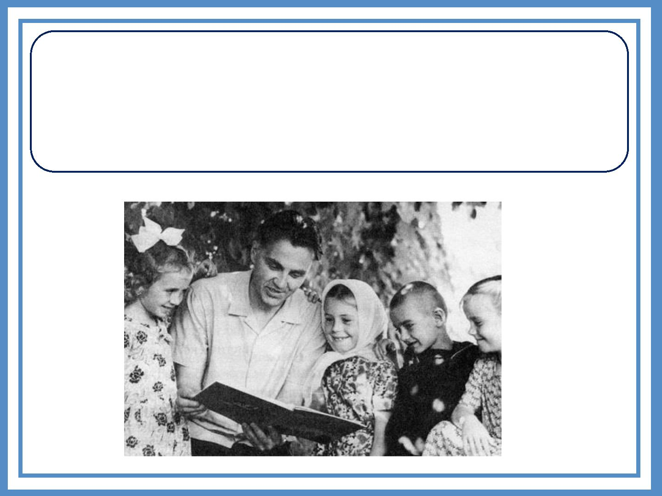
«От того, как будет чувствовать себя ребёнок,
поднимаясь на первую ступеньку лестницы познания, что он будет переживать, зависит весь его дальнейший путь к знаниям»
В.А. Сухомлинский

Slide 22

«Принцип взаимосвязи обучения и развития»
Л.С. Выготский советский психолог
Искусство педагога заключается в такой организации образовательного процесса, когда ребенок
сам хочет чему-либо научиться,
свободно рассуждает,
находит и исправляет свои ошибки,
причем вся эта деятельность сосредоточена в русле его собственных интересов.

Slide 23
Примерная основная образовательная программа дошкольного образования http://fgosreestr.ru
«Важно, чтобы освоение содержания на ранних ступенях образования сопровождалось позитивными эмоциями, радостью и удовольствием.»

Slide 24
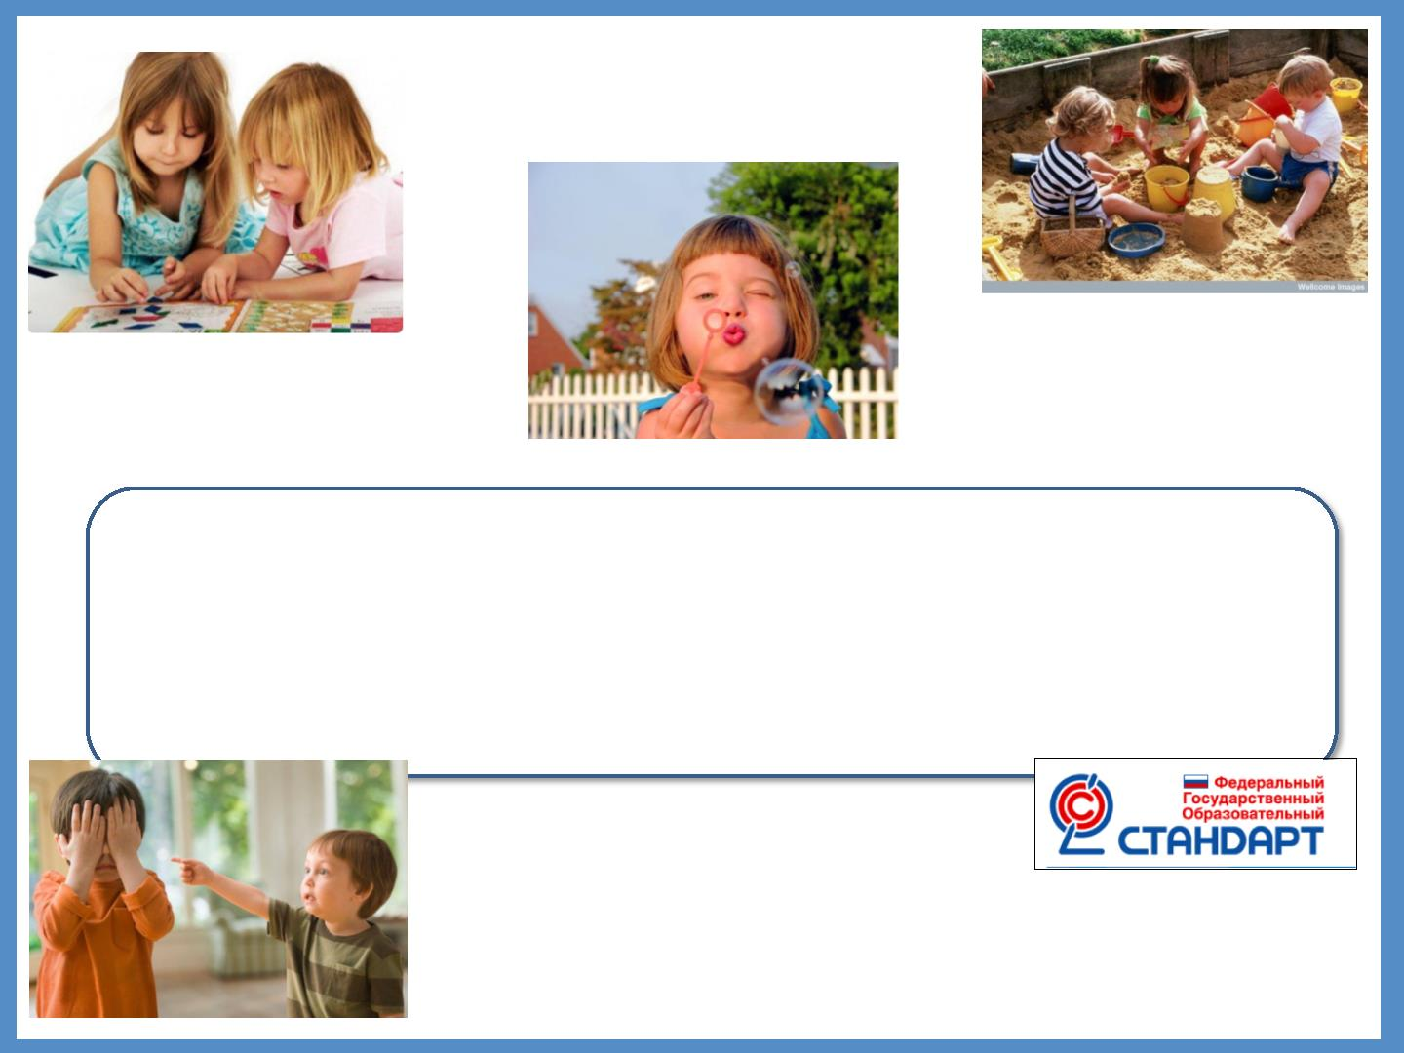
п. 1.2.
4) Реализация программы для детей данной возрастной группы, прежде всего в форме игры…

Slide 25

п. 3.2.5. Условия, необходимые для создания
социальной ситуации развития детей…
предполагают:
обеспечение эмоционального благополучия через непосредственное общение с каждым ребенком;
уважительное отношение к каждому ребенку…
поддержку индивидуальности и инициативы детей
через создание условий для принятия детьми решений, своих
чувств и мыслей;

Slide 26

п. 3.1.
Условия реализации Программы должны обеспечивать полноценное развитие детей во всех основных образовательных областях … на фоне их эмоционального благополучия и положительного отношения к миру, к себе и другим людям

Slide 27

п. 3.2.1.
1) Уважение взрослых к человеческому достоинству детей, формирование и поддержка их положительной самооценки, уверенности в собственных возможностях и способностях.

Slide 28

Принцип психологической комфортности
Игровая деятельность на занятии
Беседа с детьми (побуждающий и подводящий диалог)
Педагог, верит в то, что он делает
Увлеченная интересная игра педагога с детьми
Динамический режим занятия
Эмоциональность занятия

Slide 29
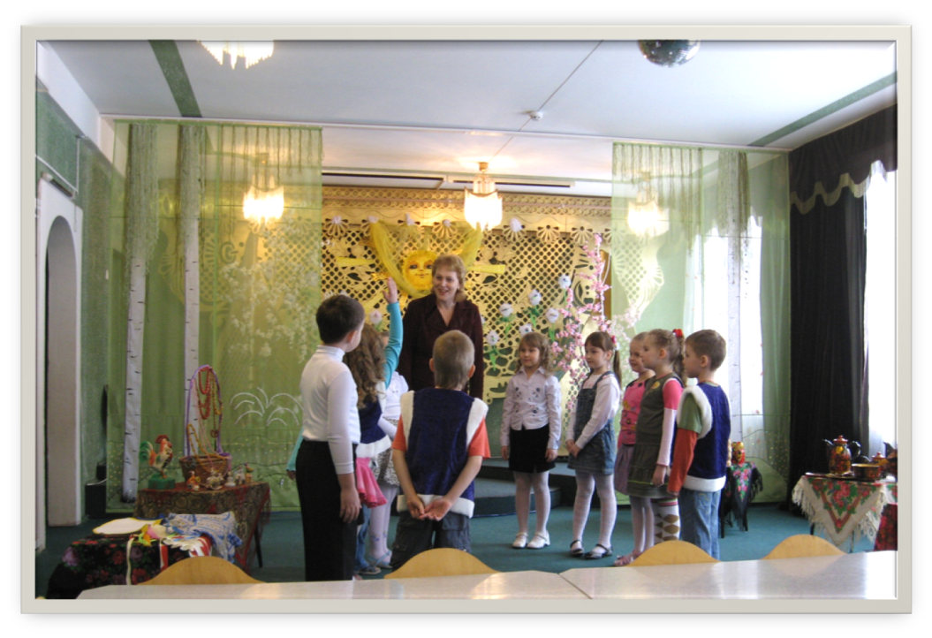
Общение должно быть ориентированным
на ребенка, его интересы и потребности

Slide 30
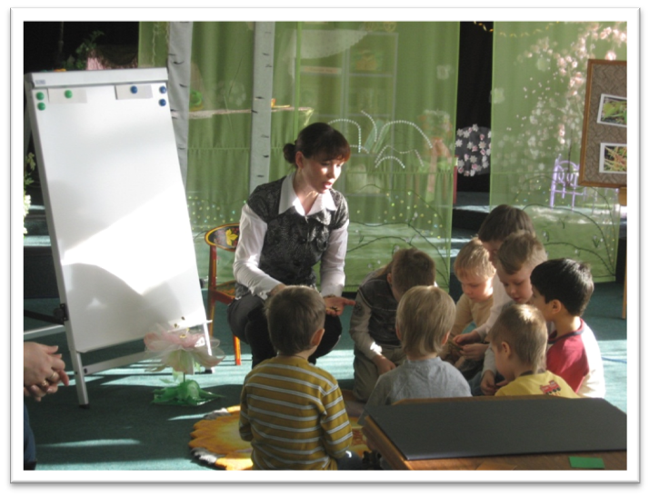
Педагог может выступать в роли
старшего друга
наставника
партнёра
организатора
помощника

Slide 31
Комфортность образовательного процесса
– это совокупность условий для
познавательной деятельности
добрых взаимоотношений между
педагогами и детьми
между детьми и книгой
между всеми участниками
образовательного процесса

Slide 32

Сотрудничество
умение работать в группе,
договариваться,
распределять задания,
получать общий результат,
оценивать результат, свой взгляд,
освоить правила и культуру взаимодействия.

Slide 33

Комфортность образовательного процесса – это совокупность условий для познавательной деятельности, добрых взаимоотношений между педагогами и детьми.
Комфортность образовательного процесса во многом определяет качество образования.

Slide 34
Нормативно-правовые документы
Конвенция о правах ребенка
Концепция непрерывного образования
ДО и НОО и др.
ФГОС ДО - требования
к структуре
к условиям реализации
к результатам ООП ДО

Slide 35
Что такое деятельность?

Slide 36
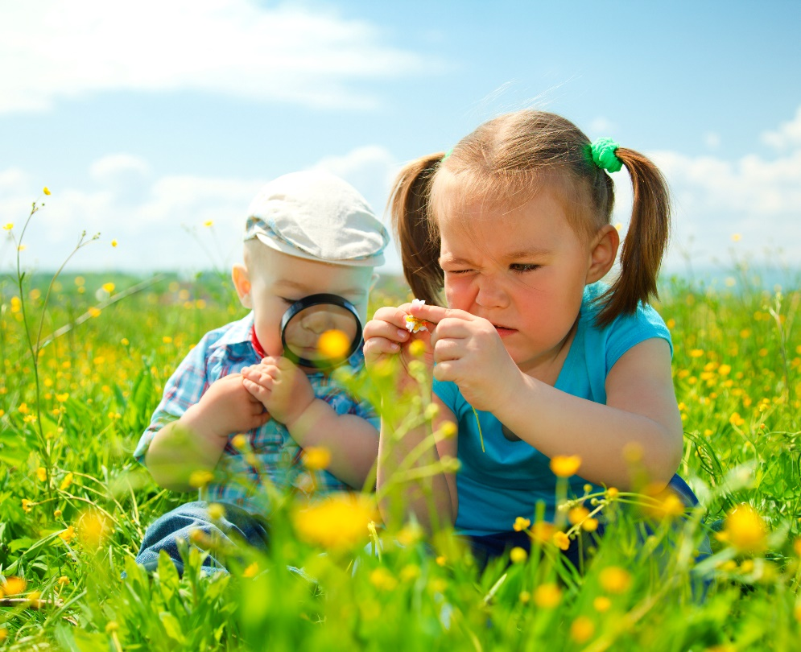
Освоение окружающего мира не путем получения готовой информации,
а через ее «открытие» дошкольниками и освоение в контексте специфических детских деятельностей (игре, исследовании, общении, конструировании и др.)

Slide 37
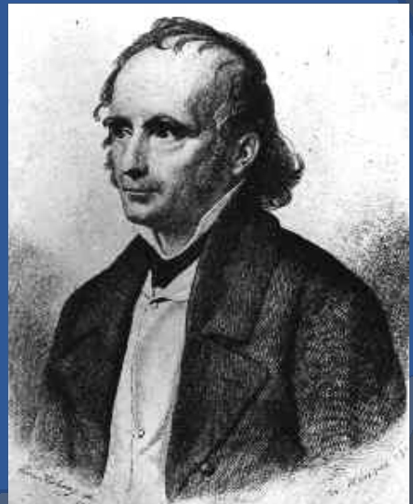
«Плохой учитель
преподносит истину,
хороший учит
ее находить.»
немецкий педагог А.Дистервег

Slide 38
Принцип деятельности
Заключается в такой организации обучения, когда
воспитанник получает знания не в готовом виде, а добывает их сам («открытие нового знания»)
осознает содержание своей познавательной деятельности (знает и соблюдает шаги деятельности)
в деятельности успешно формируются
общекультурные ценности
деятельностные способности
предпосылки УД

Slide 39
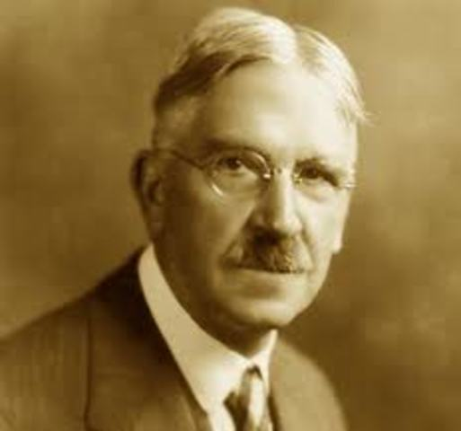
«Образование призвано дать ребенку не готовые знания, а знания деятельные, которые могут быть приобретены только и исключительно в ходе активного взаимодействия с окружающей средой»
Д. Дьюи
американский философ
и педагог

Slide 40


нем. педагог А. Дистервег
франц. писатель Эрнст Легуве
«Главная цель воспитания – в развитии самостоятельности»
«Научить детей обходиться
без нас»

Slide 41
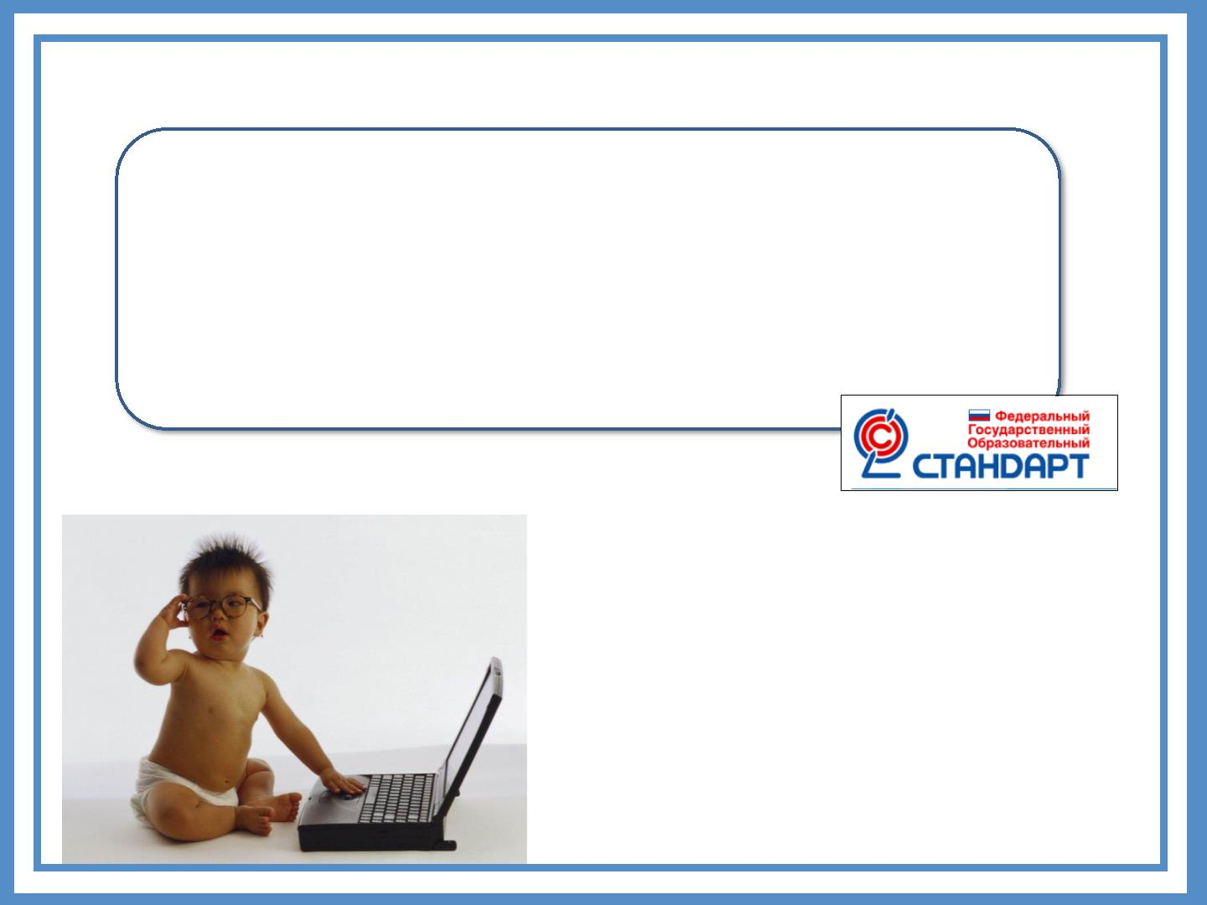
п. 1.6.
….
формирование инициативности,
самостоятельности и ответственности ребенка,
формирование предпосылок учебной
деятельности

Slide 42

Поддержка инициативы детей в различных видах деятельности;
7)Формирование познавательных интересов, познавательных действий
п.1.4.
3) содействие и сотрудничество детей и взрослых, признание ребенка полноценным участником (субъектом) образовательных отношений;
4) поддержка инициативы детей в различных видах деятельности;
7) формирование познавательных интересов и
познавательных действий ребенка в различных видах деятельности…

Slide 43
«Умение планировать свою деятельность»?
ставить цель
определять последовательность действий
проектировать
владеть способами контроля и оценки
определять место и причины возникших затруднений
выбирать пути преодоления ошибок

Slide 44
Роль педагога
Педагог поощряет
детскую самостоятельность
инициативу
выдвижение и обоснование своих гипотез
активную деятельность
Высший пилотаж современного педагога -
«устраняет себя» и ненавязчиво организует
деятельность ребенка

Slide 45
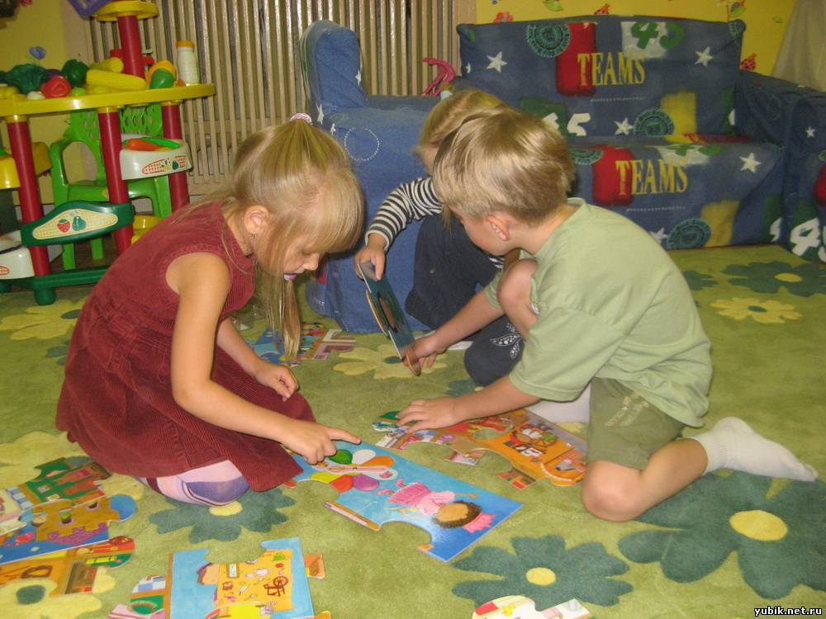
Девиз принципа деятельности
«Думай, анализируй,
сопоставляй, твори и будь
спокоен, уверен, я иду рядом»

Slide 46
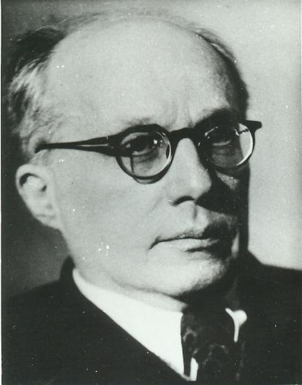
«Деятельностные способности формируются только в деятельности»
сов. психолог С.Л. Рубинштейн

Slide 47
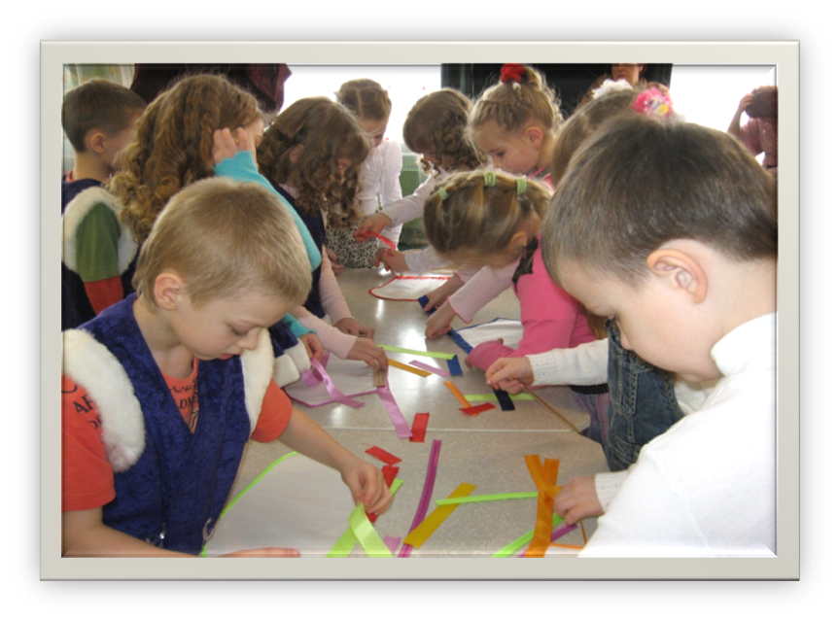
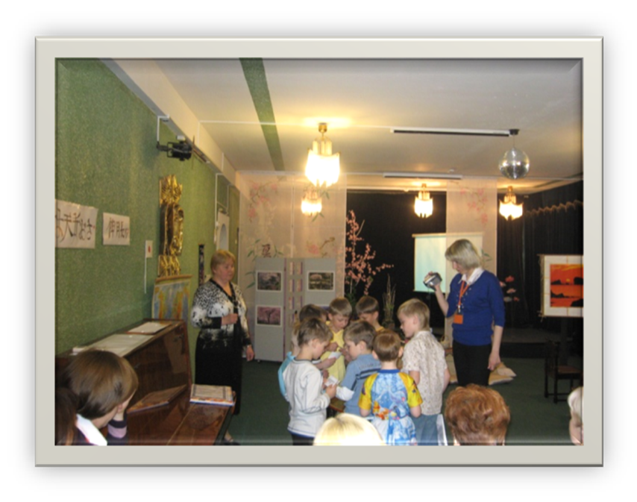
Ребёнок в деятельности усваивает культурные нормы и правила поведения

Slide 48
Принцип минимакса
заключается в том, что
знания предлагаются детям на максимальном уровне
(определяемом зоной ближайшего
развития данного возраста )
ребёнок усваивает знания на своём уровне, но не ниже минимального
(стандарт)

Slide 49

«Чтобы преуспеть в учении,
надо догонять тех, кто впереди, и не ждать тех, кто сзади».
Аристотель
«Ум гибнет не от износа.
Он ржавеет от неупотребления»
Народная мудрость

Slide 50
Зона ближайшего развития
-это те задачи, которые малыш выполняет неуверенно. Чтобы успешно с ними справиться, ему нужна помощь взрослого.
«Зона ближайшего развития определяет функции, не созревшие ещё, но находящиеся в процессе созревания…»
Л.С.Выготский

Slide 51
Зона ближайшего развития
Слишком простые задачи, с которыми малыш легко справляется, не продвигают ребёнка в своём развитии.
Слишком сложные вещи остаются за гранью детского понимания даже после пояснений взрослого.

Slide 52
Зона актуального развития
это созревшие психические функции, умения и навыки, благодаря которым дети сами справляются с определёнными задачами.
Помощь взрослого не требуется.

Slide 53
Зона ближайшего развития
Это те задачи, к которым ребёнок проявляет интерес, с которыми способен справиться, если взрослые создадут опору или направят его собственные мысли в нужное русло.
Для освоения определённых навыков есть оптимальные периоды –сензитивные.

Slide 54

п. 3.2.1.
2)
Использование в образовательной деятельности форм
и методов работы с детьми, соответствующих их
возрастным и индивидуальным особенностям
(недопустимость как искусственного ускорения, так и
искусственного замедления развития детей)

Slide 55
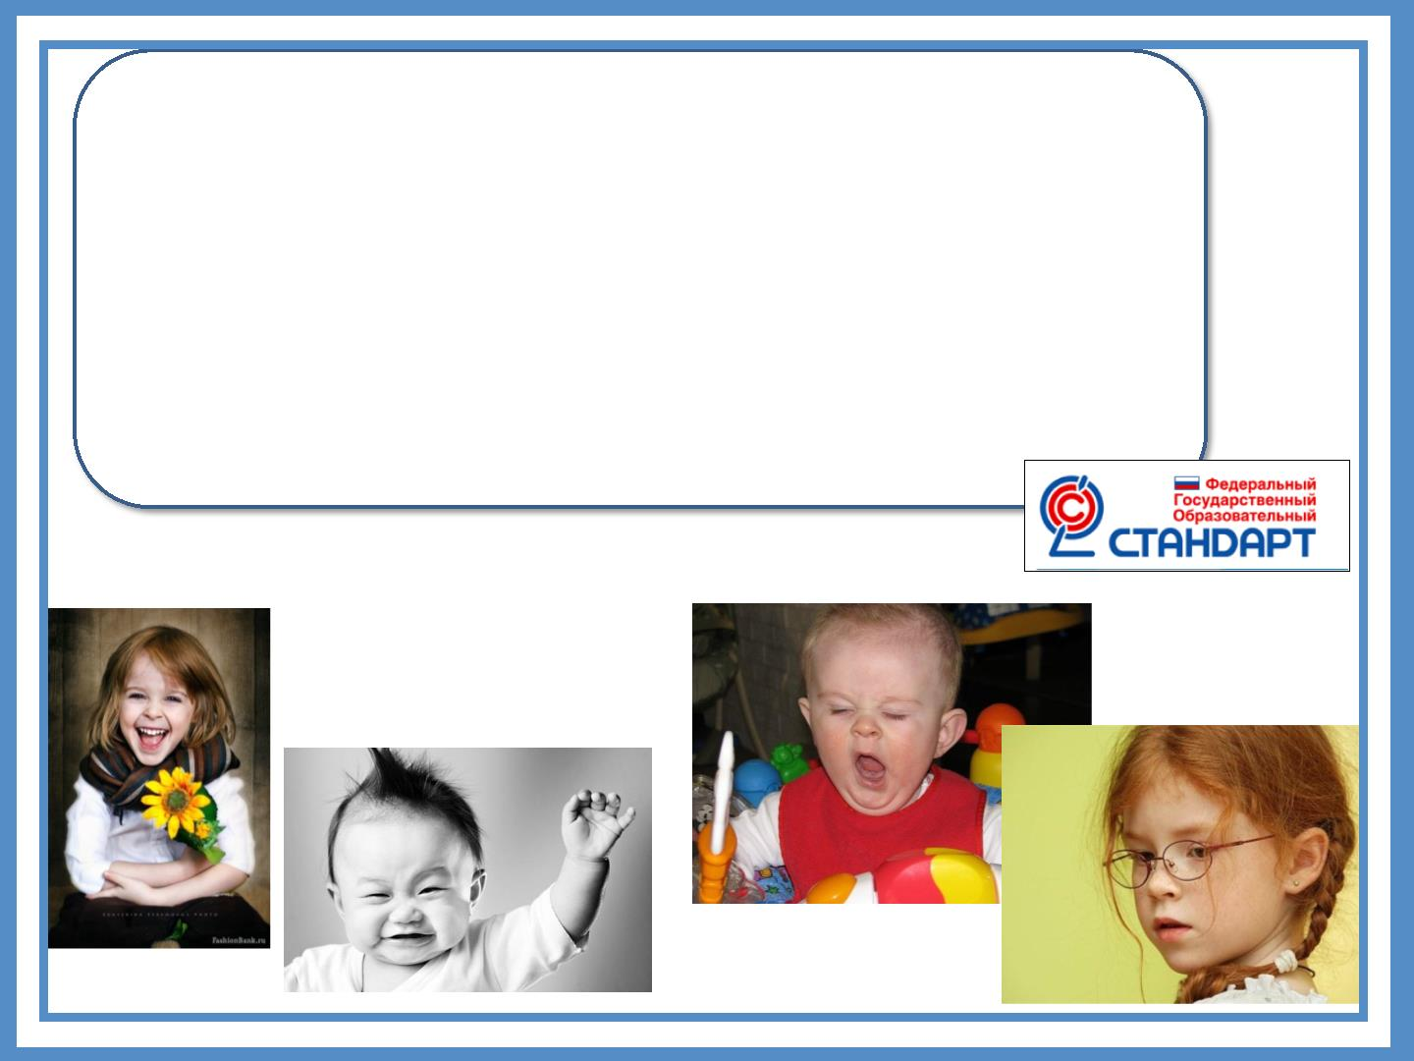
п. 1.4.
2)
Построение образовательной деятельности
на на основе индивидуальных особенностей каждого ребенка, при котором сам ребенок становится активным в выборе содержания своего образования, становится субъектом образования

Slide 56
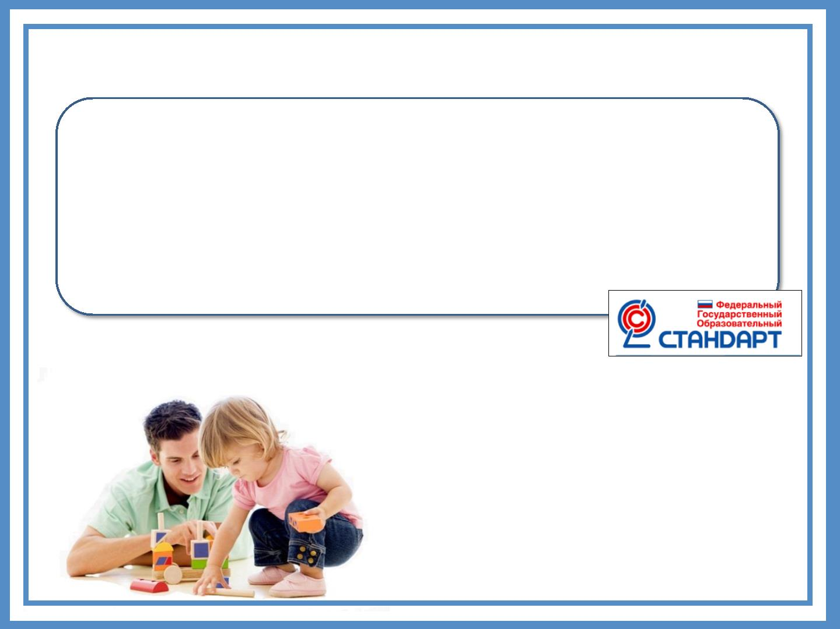
п. 1.6.
Построение образовательной деятельности на основе
взаимодействия взрослых с детьми, ориентированного на интересы и возможности каждого ребенка и учитывающего социальную ситуацию его развития.

Slide 57
Настоящий | МИНИМУМ | Конечный | МАКСИМУМ
уровень способностей | (стандарт) возьмут все | до которого может дойти конкретный ребёнок | возможный творческий уровень

Slide 58
«Моральные силы для своего движения вперед ребенок черпает в своих успехах».
В.А. Сухомлинский

Slide 59
Как готовиться к занятию по принципу минимакса?
определить минимум содержания занятия с учётом специфики детей
сконструировать затруднения в игровой ситуации
разработать проект с детьми
выбрать максимум, с которым можно познакомить детей

Slide 60

Принцип вариативности?
Систематическое предоставление детям возможности
выбора материалов, видов активности, участников
совместной деятельности и общения, информации,
способа действия, оценки и пр.
Вариативность - это возможность выбора

Slide 61
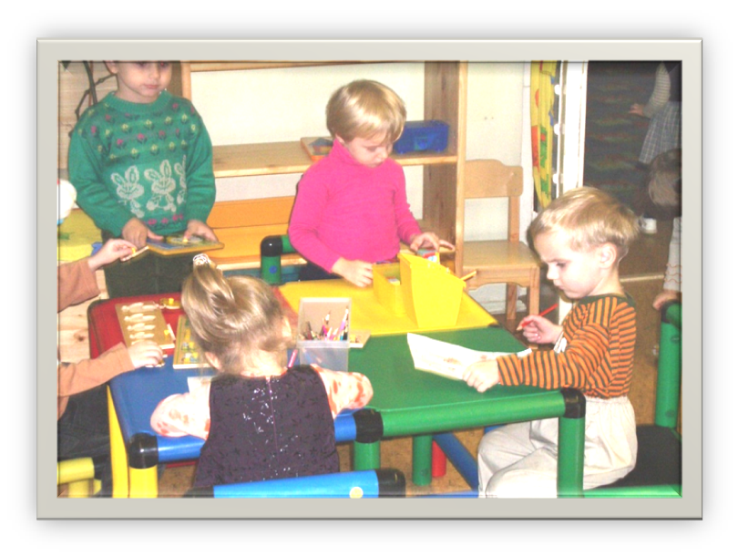
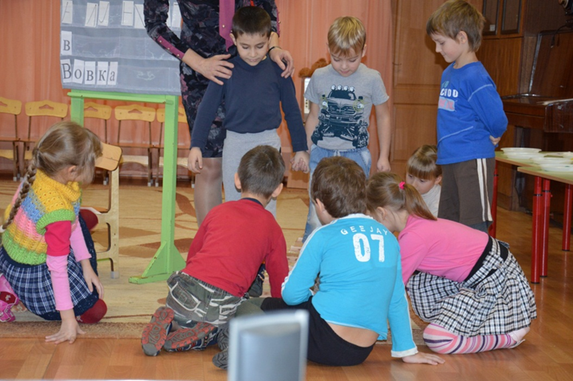
Принцип вариативности
обеспечивает
формирование у детей способностей к систематическому перебору вариантов ответа
выбора оптимального ответа

Slide 62
Найди лишнее!

Slide 63
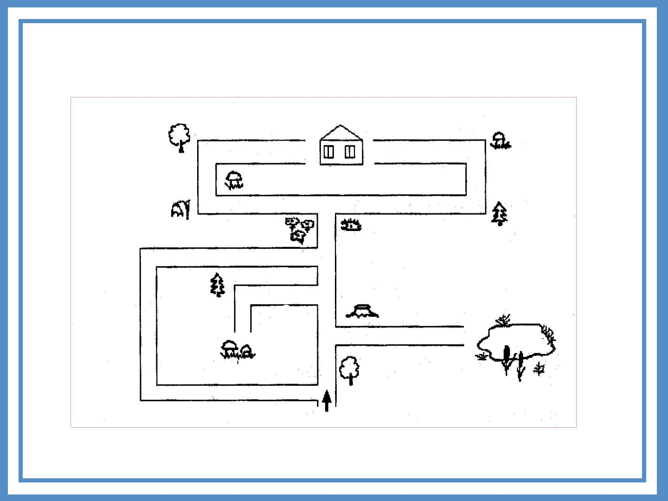
Нарисуй дорожку к дому

Slide 64
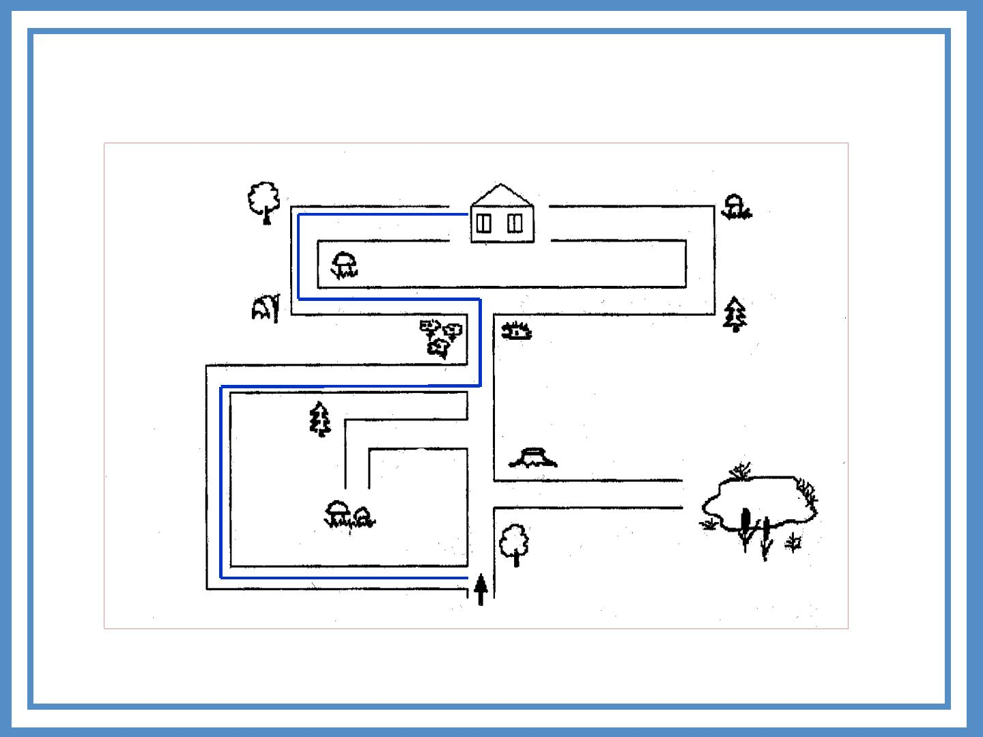
Нарисуй дорожку к дому

Slide 65
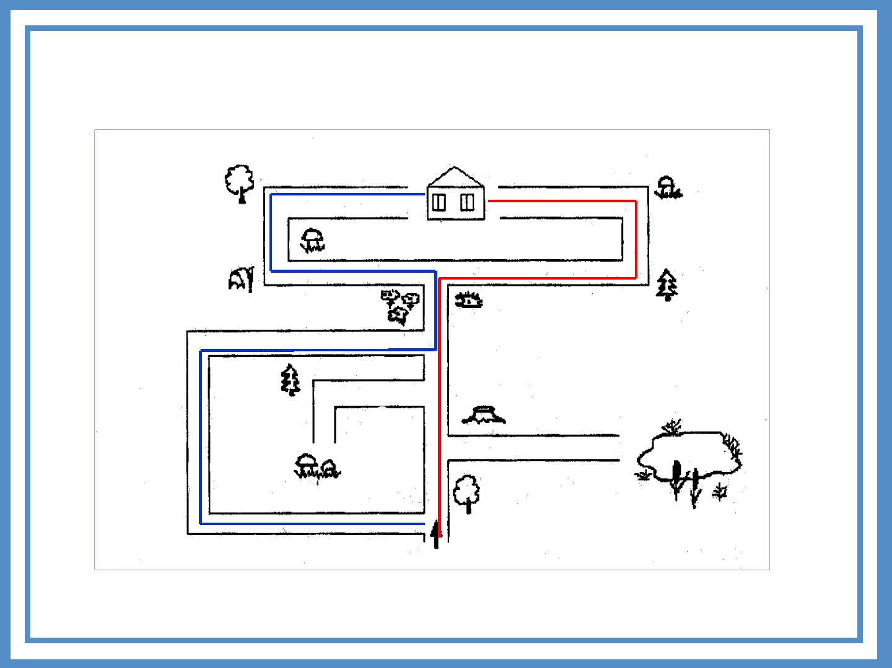
Нарисуй дорожку к дому

Slide 66
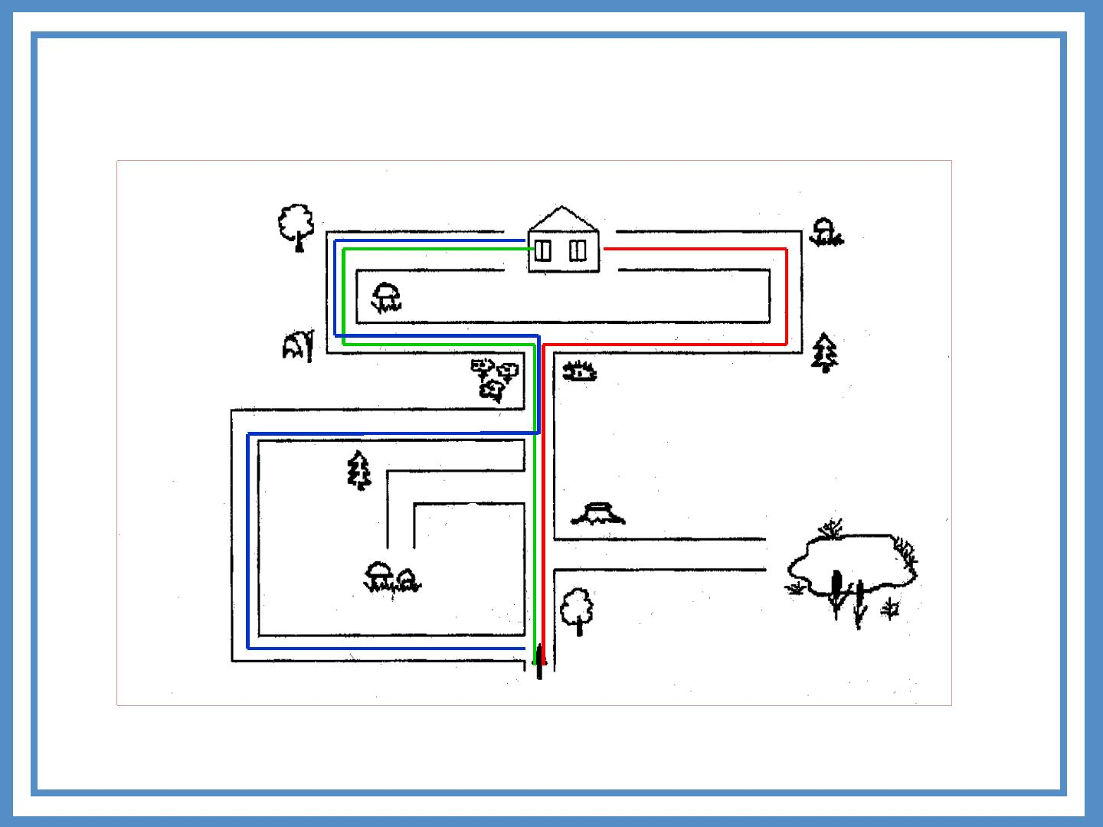
Нарисуй дорожку к дому

Slide 67
Правила соблюдения принципа вариативности
каждый ответ правильный
ребёнок говорит, как может, а воспитатель помогает грамотно сформулировать ответ
на любой хороший творческий вопрос может быть несколько вариантов
нестандартные ответы бывают очень интересными

Slide 68

п. 3.2.1.
5) поддержка инициативы и самостоятельности детей в специфических для них видах деятельности;
6) возможность выбора
детьми материалов, видов
активности, участников совместной деятельности и
общения;…

Slide 69
Творчество, что это?

Slide 70
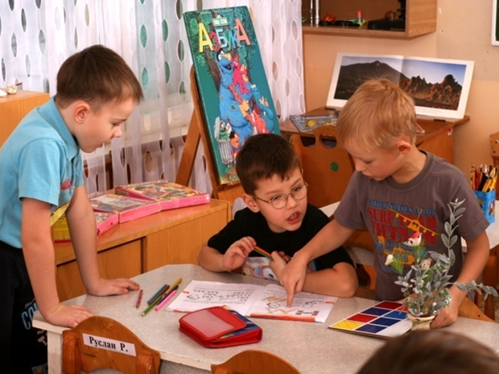
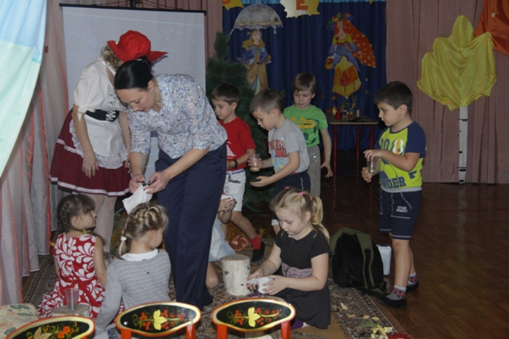
Принцип творчества?
Творчество –
это свой взгляд на что-либо

Slide 71
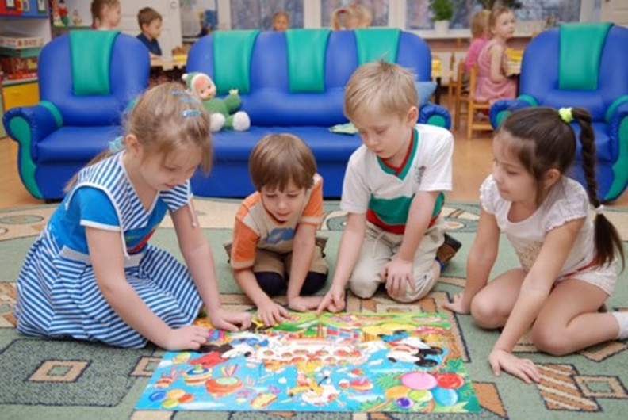
Принцип творчества
обеспечивает
максимальную ориентацию на
творческое начало в познавательной
деятельности
приобретение воспитанниками собственного
опыта творческой
деятельности
формирование
интереса к обучению,
создание для каждого
ситуации успеха

Slide 72
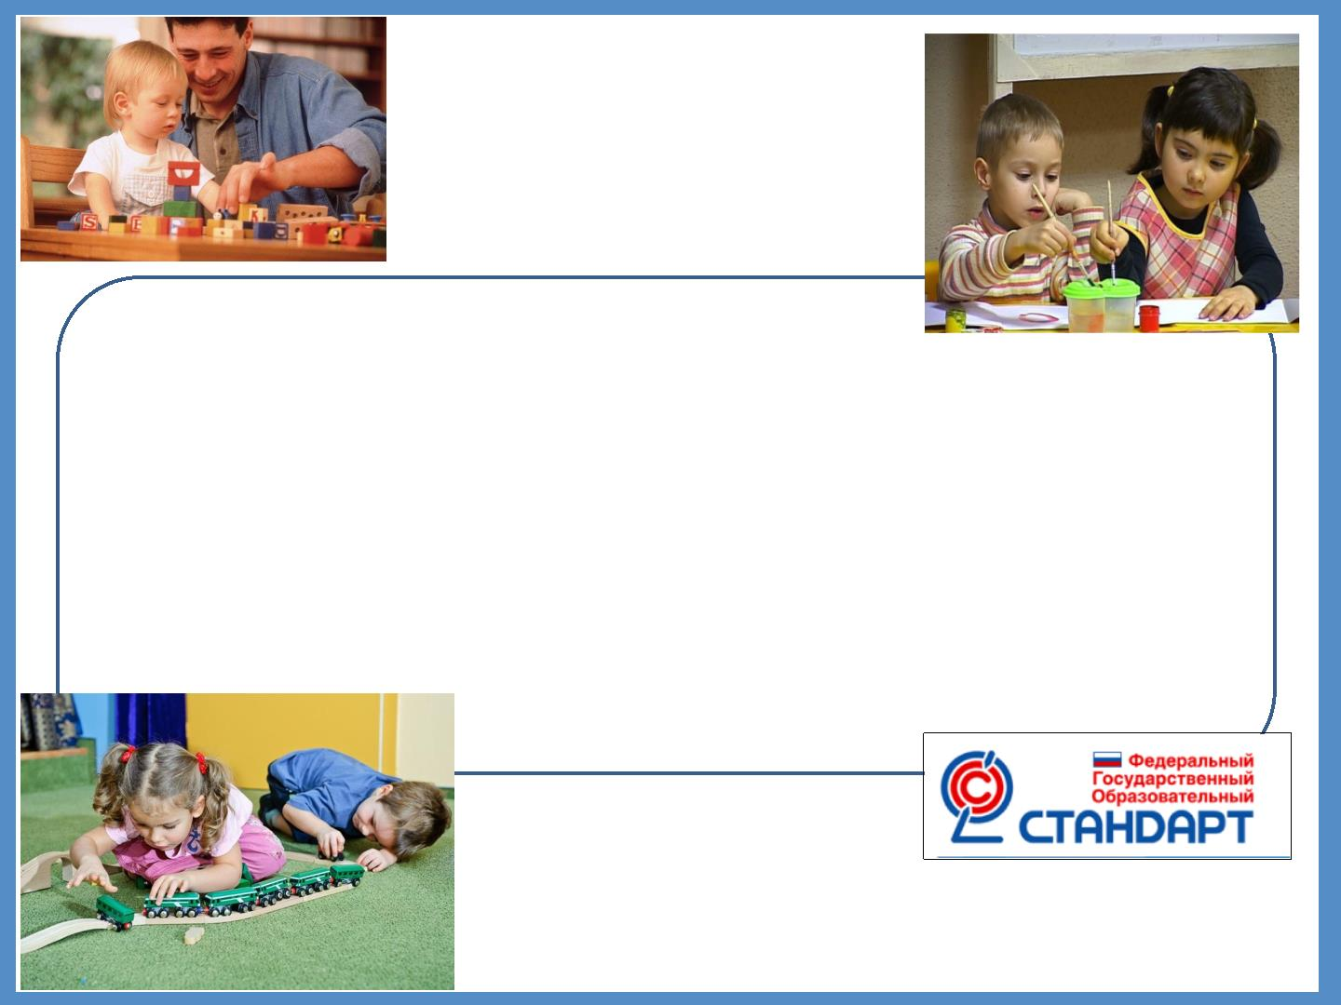
п. 1.6.
Создание благоприятных условий развития детей в
соответствии с их возрастными и индивидуальными
особенностями и склонностями, развития способностей и
творческого потенциала каждого ребенка как субъекта
отношений с самим собой, другими детьми, взрослыми и
миром.

Slide 73

п. 2.4.
Программа направлена на:
создание условий развития ребенка, открывающих
возможности для его позитивной социализации, его
личностного развития, развития инициативы и творческих
способностей на основе сотрудничества со взрослыми и
сверстниками и соответствующим возрасту видам
деятельности…

Slide 74
Отношение к миру
Ищу и нахожу
Думаю и узнаю
Пробую и делаю
Знаю – не знаю
Умею – не умею
Владею – не владею

Slide 75
Принцип целостного представления о мире
означает ,что у ребёнка должно быть сформировано обобщённое целостное представление о
природе
обществе
самом себе
социокультурном мире
и мире деятельности

Slide 76

Принцип целостного представления о мире
обеспечивает систематизацию представлений ребенка об окружающем мире и о себе самом. Раскрывая явления окружающего мира в их взаимосвязи обеспечивается формирование у дошкольников целостной карты мира.

Slide 77
Принцип непрерывности
означает преемственность между всеми ступенями и этапами обучения на уровне
технологии
содержания
методик с учетом возрастных и
психологических особенностей
развития детей

Slide 78
Дошкольная образовательная организация
подготовительная
старшая
младшая
средняя

Slide 79
Ступени образования
Старшая
школа
Средняя
школа
ДОУ
Начальная
школа

Slide 80

Важнейшим условием достижения
качества образования
является обеспечение
непрерывности образования

Slide 81
Дидактические принципы деятельностного метода
Психологической комфортности
Деятельности
Вариативности
Минимакса
Творчества
Целостного представления о мире
Непрерывности

Slide 82

«Образование может
быть и средним,
а вот воспитание
должно
быть высшим!»
ВСЁ В ВАШИХ РУКАХ!

